Slide 1
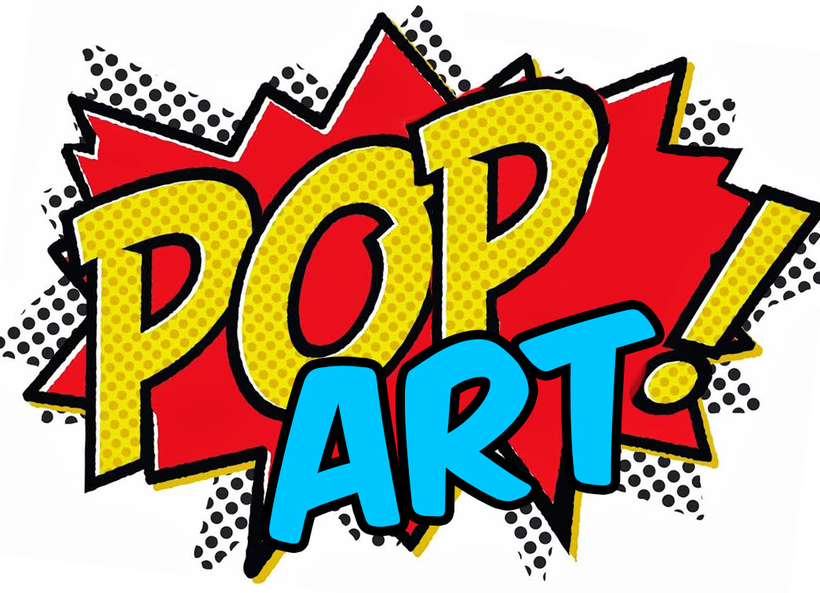
POPTAIDE

Slide 2
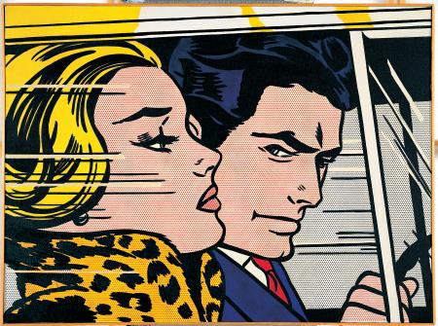
Poptaide syntyi 1950-luvun Englannissa ja Yhdysvalloissa. Huippukausi 1960-luku.
Kulutustavarat, elokuvat, mainokset, sarjakuvat ja pop-musiikki olivat tulleet kaikkien jakamaksi arkipäivän kulttuuriksi.
Mm. amerikkalaisesta massakulttuurista saatiin uuden taiteen ainekset.
Roy Lichtenstein: In the Car (1963)

Slide 3
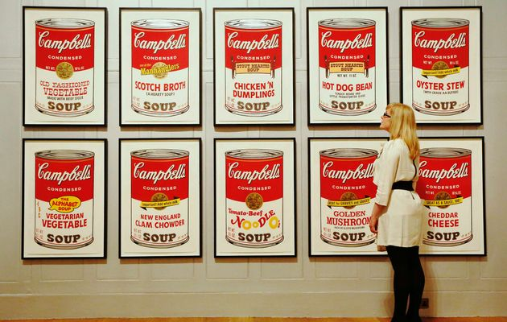
Poptaide pyrki rikkomaan rajoja taiteen ja arjen välillä.
Haluttiin kysyä: mikä on taidetta?
Andy Warhol:
Campbell’s Soup Cans 1962

Slide 4
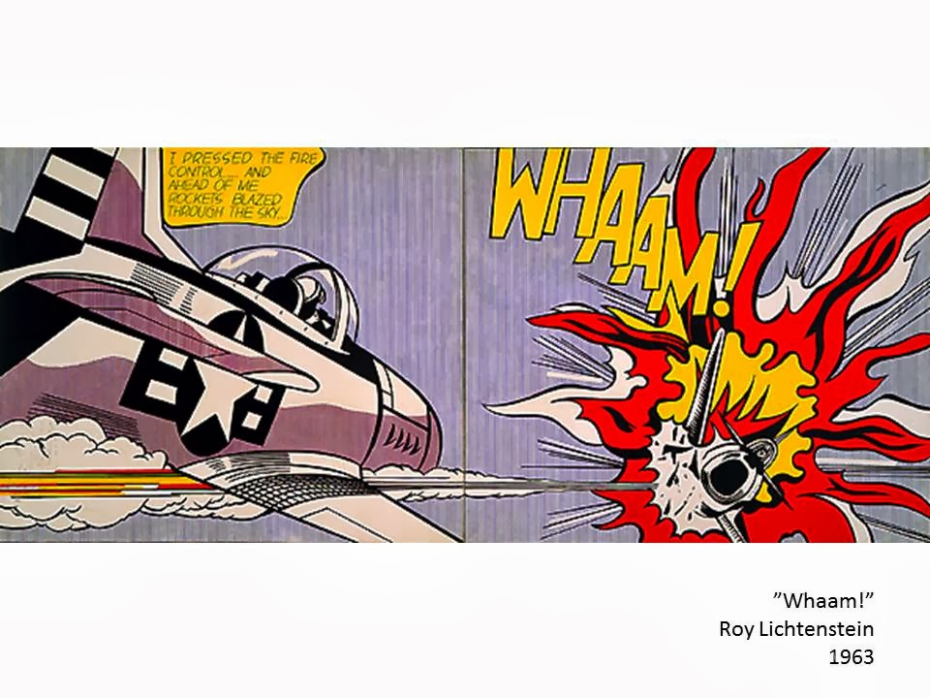
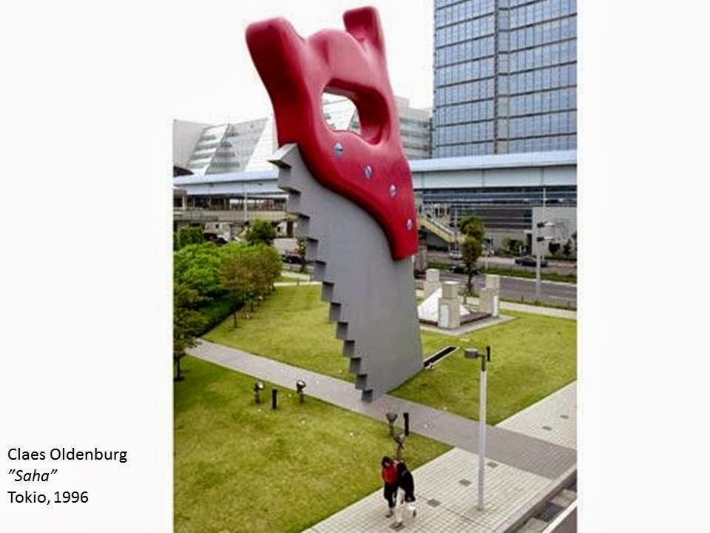
Ilmaisukeinoille ominaista:
- kirkkaat värit
-viivan ja rakenteen voimakas selkeys
-esittävyys
Taiteilijan persoonallinen tyyli ei näy.

Slide 5
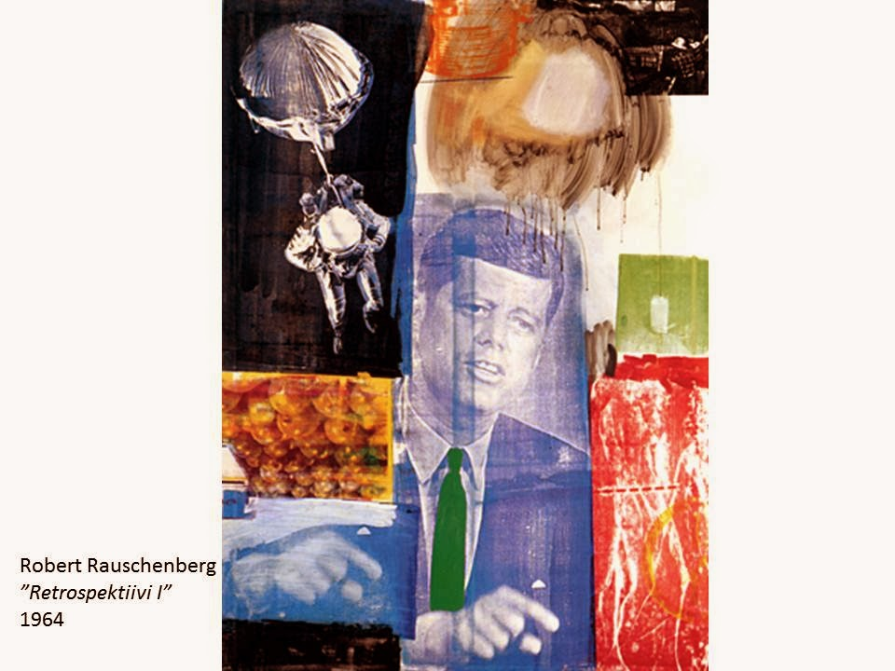
Kantaaottavuus
Yhteiskuntakriittisyys
Poliittisuus

Slide 6
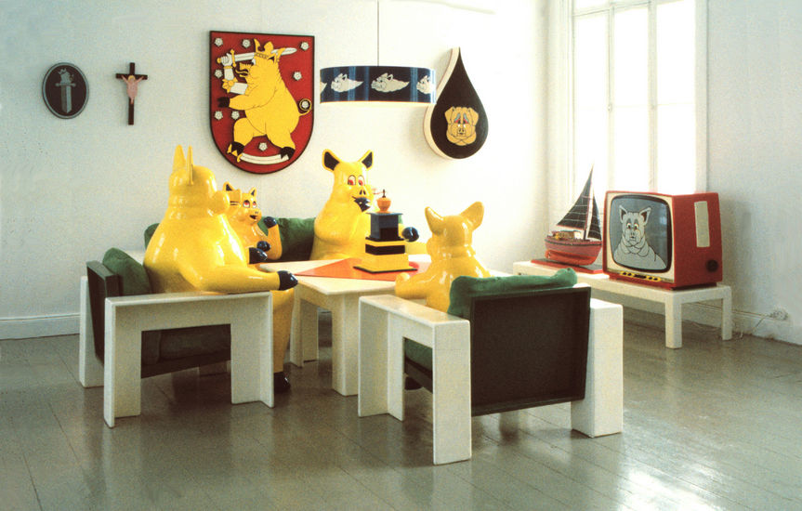
Suomalaisista poptaiteilijoista voidaan mainita Harro Koskinen.
Hänen 60-luvulla tekemänsä teoksensa herättivät aikanaan kovaa keskustelua.
Sikaperhe, 1969

Slide 7
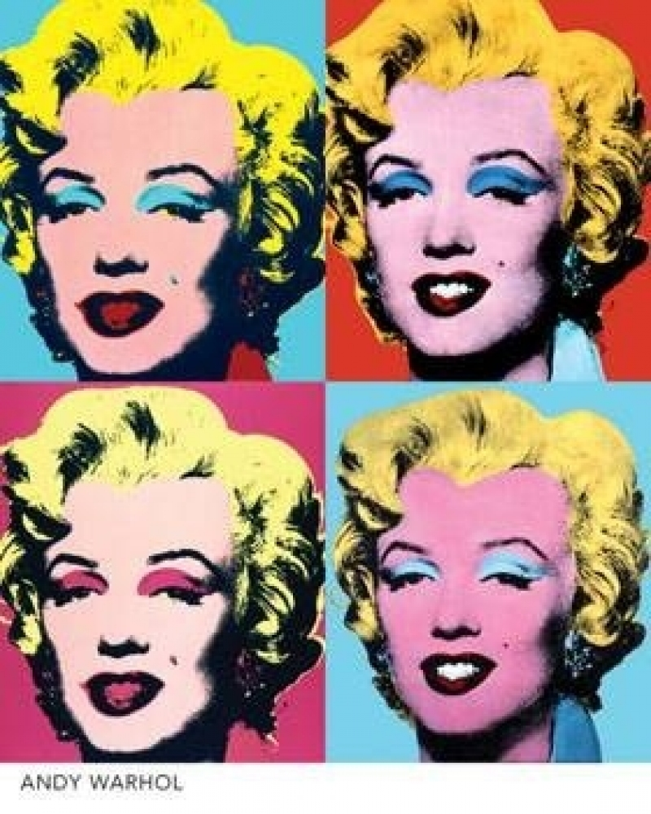
Taiteeseen oli tuotu monistamisen ja mekaanisen toiston ajatus.
Taiteilijan työ alkoi muuttua käsityöläisyydestä kohti ideoita ja ajatustyötä.
Andy Warhol: Marilyn

Slide 8
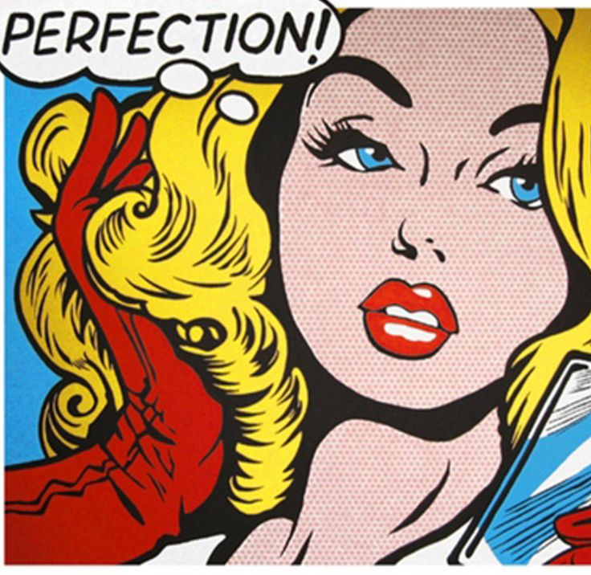

Slide 9
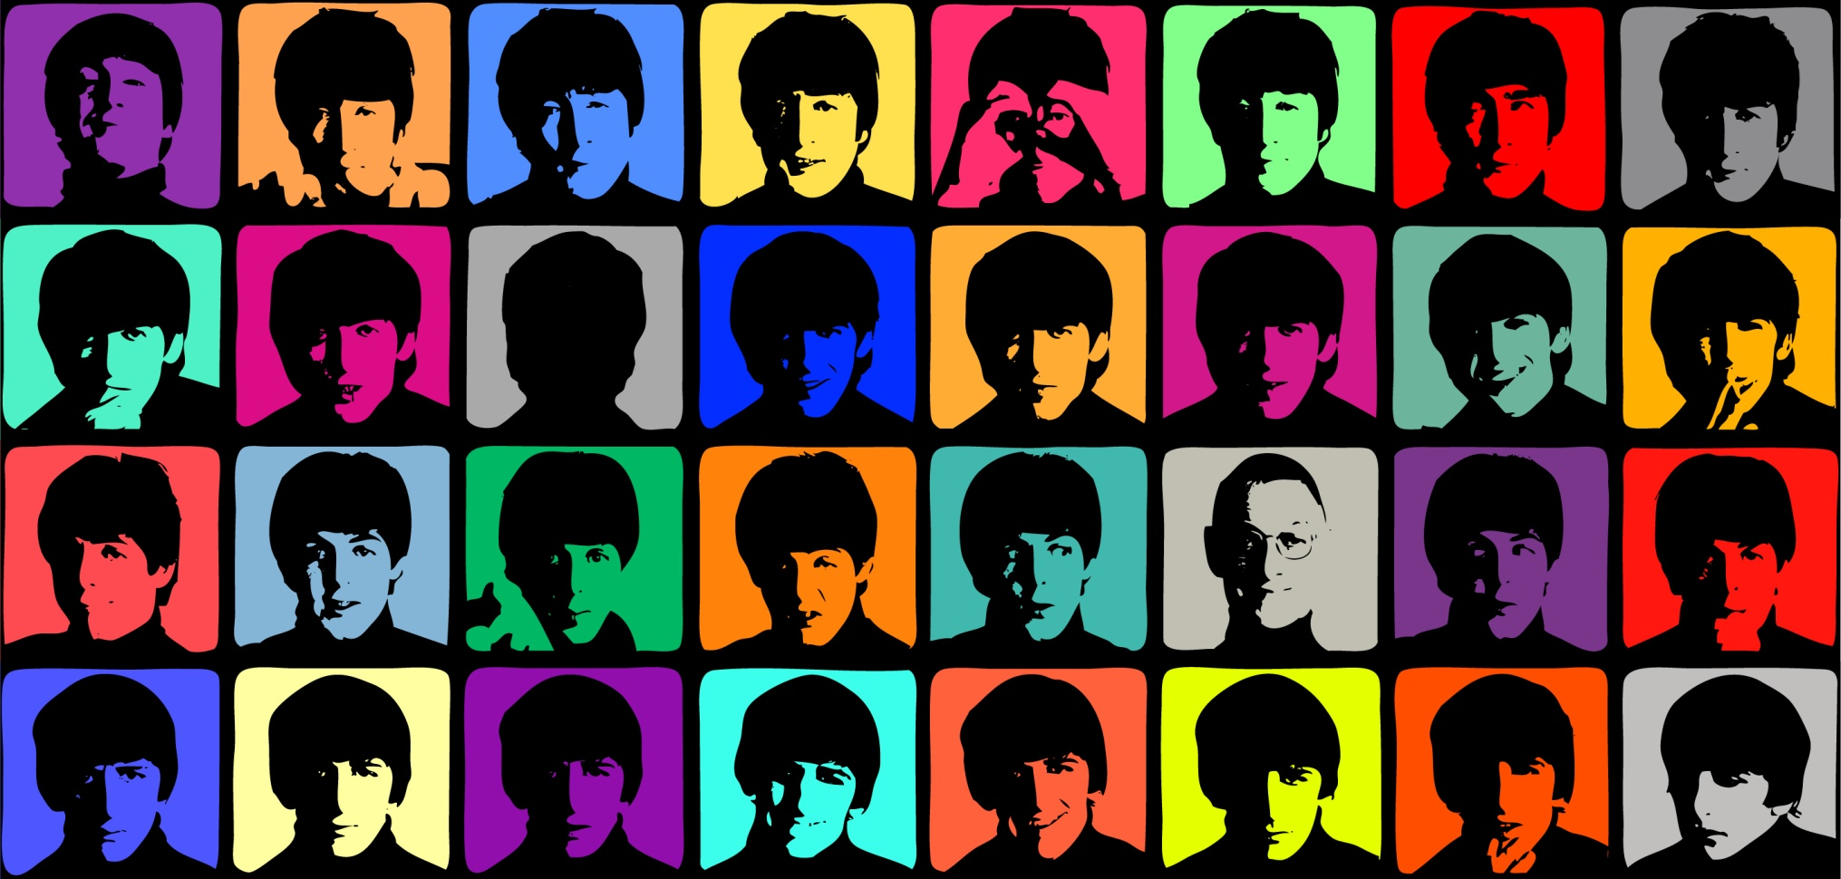

Slide 10
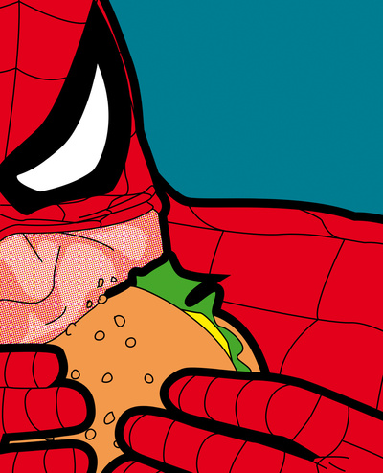

Slide 11
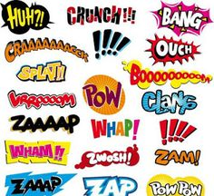

Slide 12
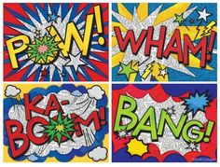

Slide 13


Slide 14
Poptaidekuva
Tutustu poptaiteeseen tämän powerpointin avulla.
Tee poptaidekuva.
Toteutus Ibis Paint X –sovelluksella.
Tee esim. Omasta nimestäsi edellisen dian mukainen kuva.
Suosittelen käyttämään eri tasoja eri väreille ja ääriviivoille.
Lähetä kuva: kirsi.vuomajoki@edu.joensuu.fi
Arviointiperusteet: sommittelu, sarjakuvamaisuus, värit, toteutus.

